Slide 1
Mot du jour:
AVOIR ENVIE DE…
Phrase du jour:
JE M’EN FICHE!

Slide 2
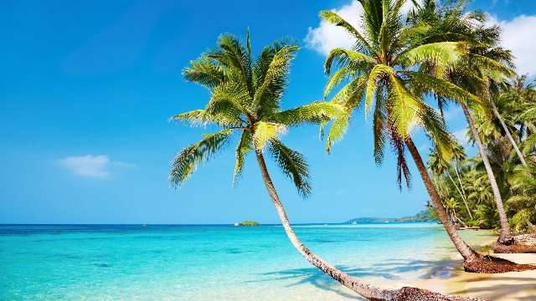
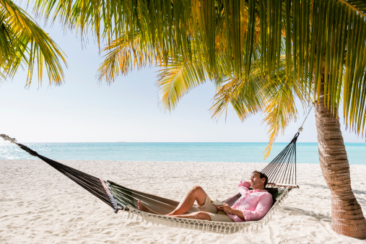
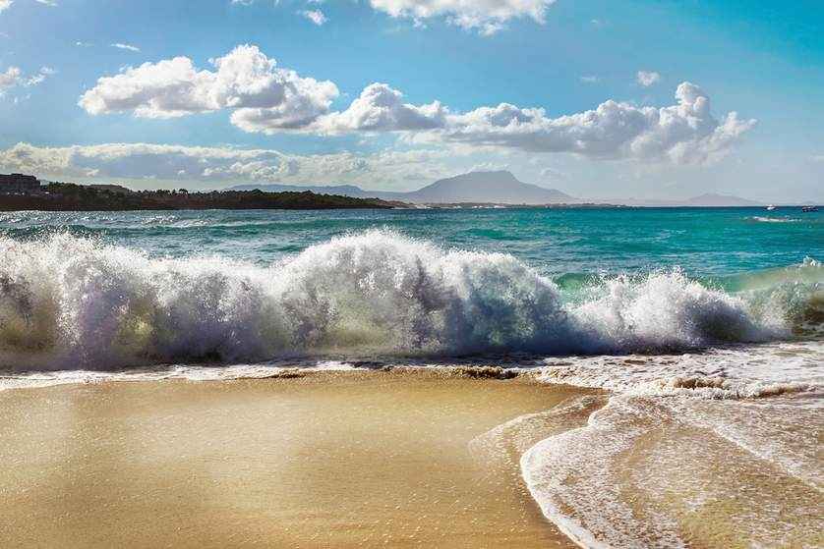
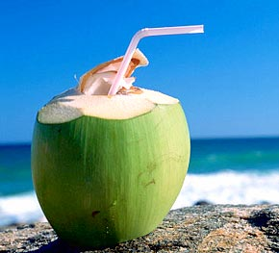
Mot du jour: AVOIR ENVIE DE…
C’est un synonyme de “désirer / vouloir beaucoup”
Monsieur Oliver adore être sur la plage, il voudrait beaucoup entendre le bruit des vagues déferlant sur le sable, il désire sentir la brise fraîche caressant son visage et il a envie de boire du jus de coco dans un hameau suspend entre deux palmiers… le paradis terrestre!

Slide 3
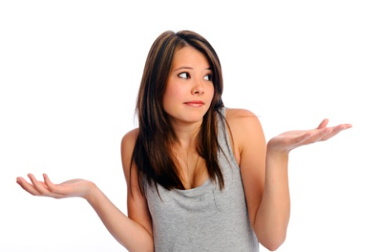
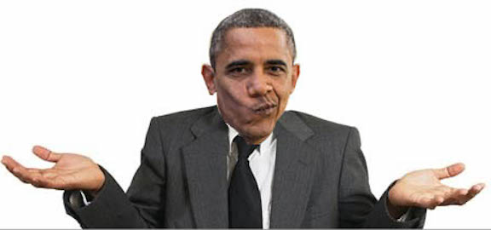
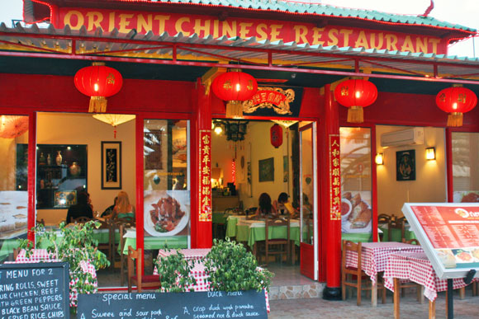
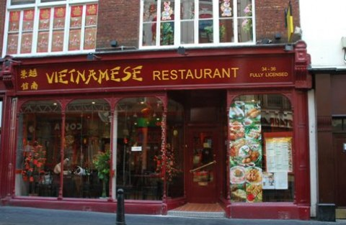
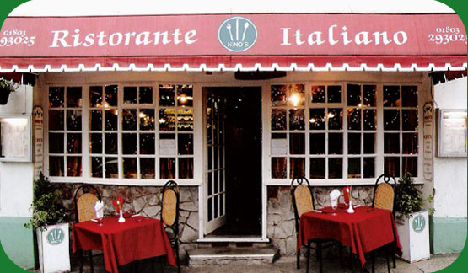
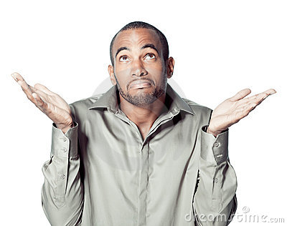
Phrase du jour: JE M’EN FICHE!
Synonyme de “ça m’est égal / bof!”
Claude : Pierre, où veux-tu aller pour dîner? Chinois ou vietnamien?
Pierre : Alors Claude, ce soir si on va dîner dans un restaurant chinois ou vietnamien, ça m’est égal! J’aime les deux cuisines! Et toi, que préfères-tu?
Claude : Bof, je m’en fiche totalement!
Pierre : Alors, on va manger italien!

